Slide 1
Verkko-ohjaushankeen tilannekatsaus
Marko Kilpeläinen, Kohtaamo
01.06.2016

Slide 2
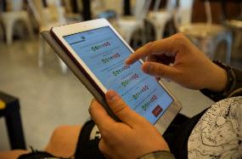
Kohtaamo-hankkeen tavoitteet
Hankkeen tavoitteena on parantaa valtakunnallisten TNO -palvelujen saatavuutta ja tehostaa niiden tarjontaa vähentämällä päällekkäisyyksiä.
Verkko-ohjausta kehitetään yhtä aikaa ja yhdessä ns. Ohjaamomallien kehittämisen kanssa.

Slide 3
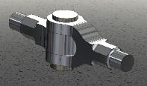
Verkko-Ohjaus
Verkko-ohjauksella tarkoitetaan kansalaisen tieto-, neuvonta- ja ohjauspalveluita (TNO) joiden tavoitteena on:
kehittää TNO -palveluita, joiden avulla kansalaisten edellytykset suunnitella ja hallita ammatillista uraansa paranevat
edistää kansalaisten kiinnittymistä koulutukseen ja työhön sekä kuntoutukseen
helpottaa ja tehdä sujuvammiksi koulutuksen ja työelämän siirtymävaiheita
parantaa kansalaisen osallisuutta yhteiskuntaan
mahdollistaa TNO -palveluiden kokonaisuuden seuranta, arvioiminen ja kehittäminen

Slide 4
Ohjauksen verkko-palvelun tavoitteet
Tehostaa valtakunnallisten TNO-palveluiden saavutettavuutta
Edistää TNO-palveluiden monialaista ja monikanavaista yhteistyötä
Laajentaa ymmärrystä elinikäisen ohjauksen monialaisuudesta
TNO-palvelujen tunnettuuden lisääminen
Visioida, määritellä ja toteuttaa verkko-ohjauspalvelun ohjaajien työalustan ja kansalaispalvelun kokonaisuus ja siihen liittyvät toiminnot
Koota yhteen keskeiset kansalliset TNO-palvelut
Laatukriteerien ja vaikuttavuusmittauksen määrittely

Slide 5
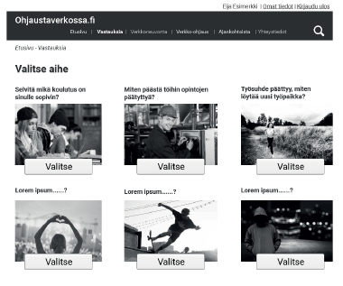
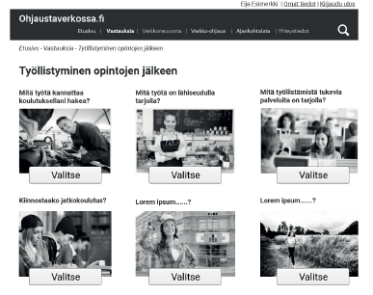
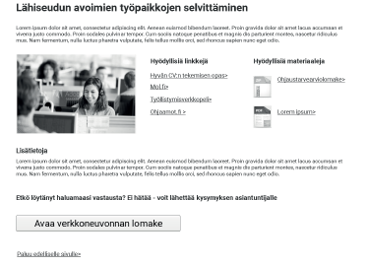
Verkko-ohjaus

Slide 6
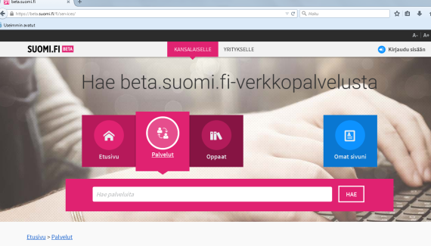
Ohjaustyön osio
Anonyymi
Työväline A
Kevyt kirjautuminen
Työväline B
Vahva tunnistautuminen
Ulkopuol. tietovarannot

Slide 7
Ohjaustyöalustan 1.vaiheen työvälineet
Yhteinen työtila
Dokumenttien säilyttäminen ja jakaminen
Muistiinpanot
Palvelutarvearvio
Tekstipohjainen verkko-ohjaus
Kirjoittamalla tapahtuvaa viiveellistä ohjausta
Kytkeminen chat-ohjaukseen
Ohjaajan ja ohjattavan yhteiset mutta myös erilaiset tarpeet huomioitava
Itsepalvelun mahdollistaminen
Ohjausta tukevat välitehtävät
Testausmahdollisuus
Toimintapäiväkirja
Tulevat ja menneet ohjauskerrat
Kalenterimuistutukset
Vaikuttavuus ja laatu

Slide 8
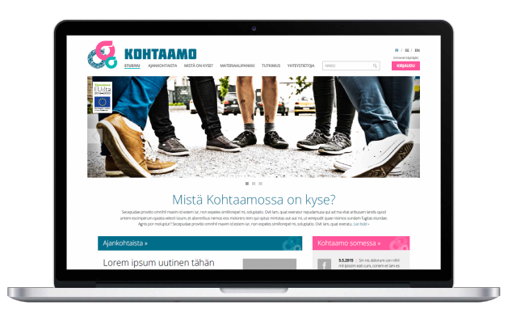
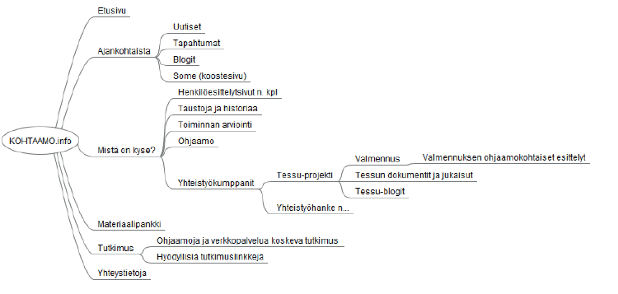
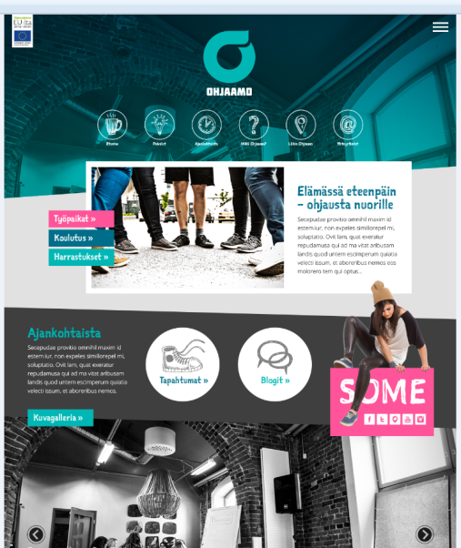
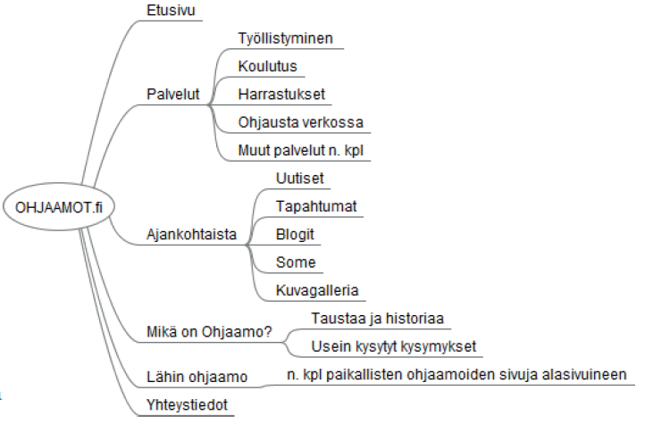
Verkkosivustot

Slide 9
Tilannekatsaus
Verkkosivustot etenevät (kohtaamo.info ja ohjaamot.fi)
- Sivustojen konseptit ja rautalangat valmiit
Kohtaamo.info visuaalinen ilme valmis, vuorossa tekninen määrittely, valmista heinä-elokuu
Ohjaamot.fi sivuston konseptin ja navigaation käytettävyystestaus nuorten kanssa tehty; hyvää palautetta
Ohjaamot.fi visuaalinen ilme suunnittelussa
Ohjaamojen omat sivut suunnitteluun 6/2016
Ohjauksen verkkopalvelu
Työryhmä on jatkanut työskentelyään työpajassa 25.5. (5. työpaja)
Tekstipohjaisen verkko-ohjauksen rautalangat työn alla, kesäkuu 2016
Rautalankojen hyväksymistestaus ja ohjausprosessien mallinnus seuraavaksi
1. vaiheen toteutus syksy 2016

Slide 10
Lisää tietoa
Kohtaamon väliaikaiset internet-sivut: www.peda.net/veraja/keskisuomenely/ohjaamot
Facebookissa Kohtaamo-sivu Ohjaamot puhuvat! –ryhmä, paikallisten Ohjaamojen sivut
Somessa #Ohjaamo, #Navigatorn, #Kohtaamo
Instagramissa Ohjaamot, Kohtaamo,
YouTubessa Kohtaamo hanke, osa Ohjaamoista
Flickrissä Kohtaamo
Twitterissä @Kohtaamo_ESR
Tulossa kesän ja syksyn aikana: kohtaamo.info ja ohjaamot.fi
Notes:
Kommentti: Tähän tulossa kuva

Slide 11
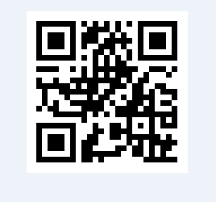

Slide 12
Kiitos!

